Slide 1
2025
로망스투어 ERP리뉴얼_검토사항 (2026.04.01)
Document Version
Last Updated
Organization
Auther
0.1
2026.04.01
여행2팀
최아름

Slide 2
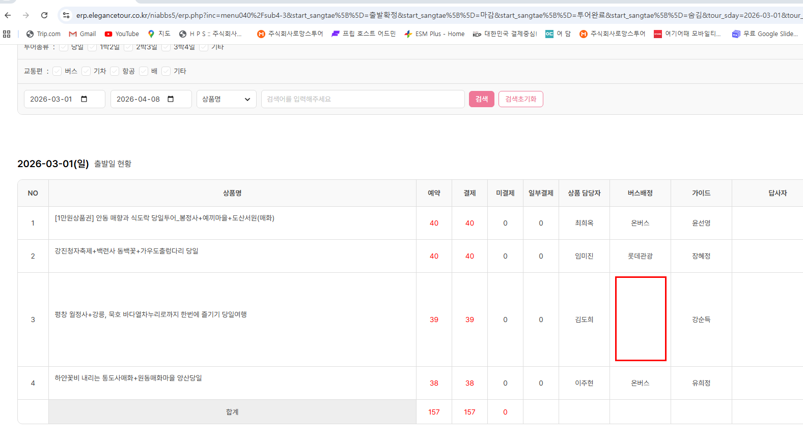
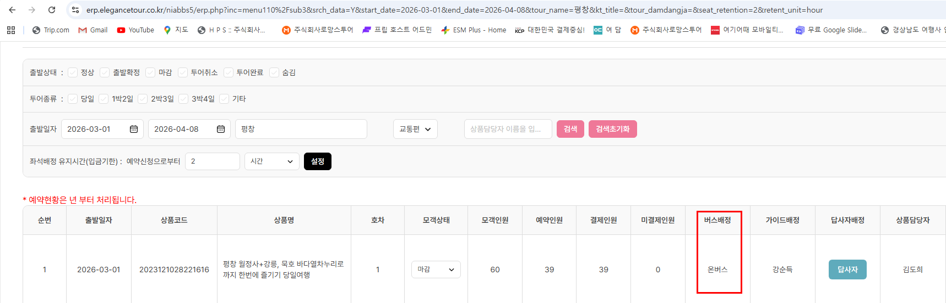
ADMIN
버스좌석관리
검수자 : 최아름 검수날짜 : 2026.04.01
기능 여부 검토사항
버스별 예약현황에 버스를 배정하였는데 출발일자별 예약현황에는 버스 배정이 적용되지 않음(이런건들이 몇건 있음)_대표적 예시
작업 결과
원인 : 출발일자별 예약현황 DB 쿼리 오류(소스상 오류) 결과 : 처리완료

